Slide 1
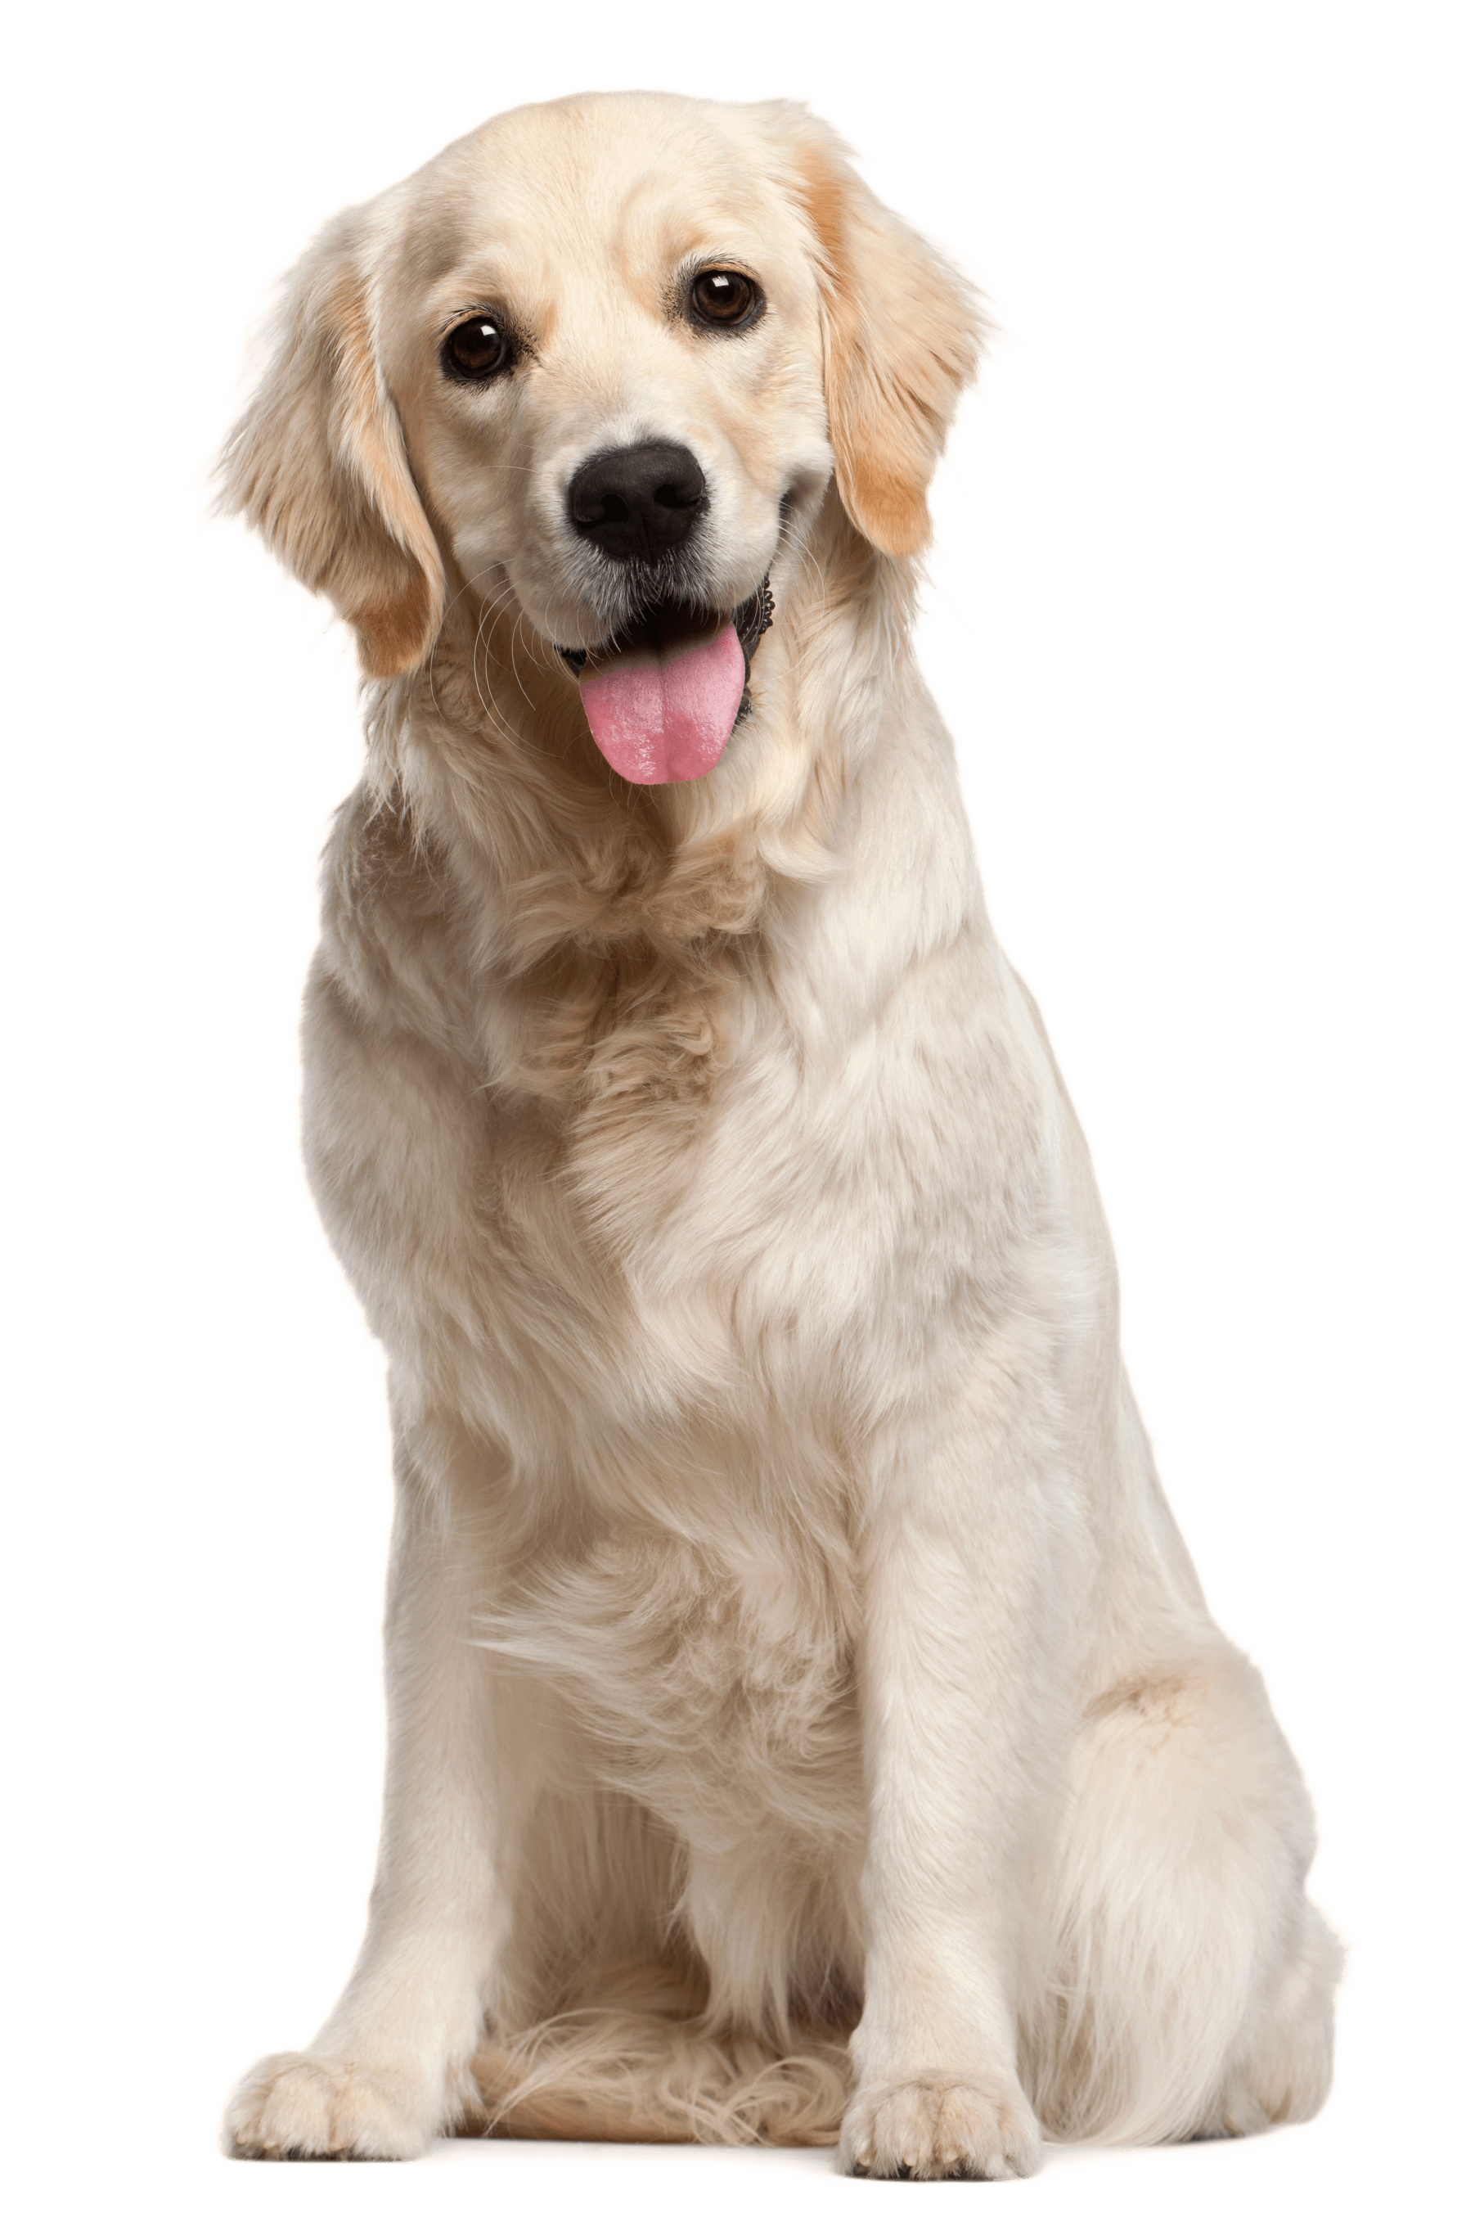
Dog´SPA
Bom pra cachorro!
Pacote King Dog
Pacote Caes Europeus

Slide 2
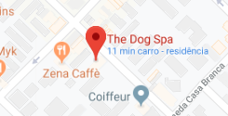

Dog´SPA
Bom pra cachorro!
Serra da Cantareira Rua Doutor Sarkis Tellian, 5296
Mairiporã, SP - CEP: 07600-000
Mais Informacoes:
Site: www.dogspa.com.br
Twitter: @dogspa
Facebook: /dogspa
Instagram: @dogspa
WhatsApp: (11) 9321-1239

